Slide 1

ANALIZA DANYCH – porównanie median ilości heterozygot dla wszystkich locus osobników zdrowych i chorych krów rasy holsztyńsko-fryzyjskiej
Autor:
Szymon Armata (117360)

Slide 2


CEL PRACY
weryfikacja postawionych hipotez biologicznych
porównanie funkcji: wersji wysokowydajnych oraz sekwencyjnych
analiza i interpretacja uzyskanych wyników

Slide 3
WCZYTANIE BIBLIOTEK
library(data.table)
library(parallel)
library(dplyr)

Slide 4
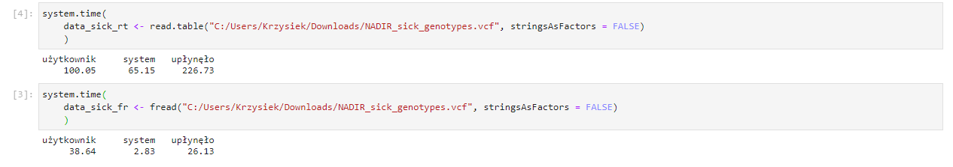
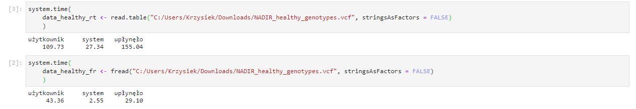
WCZYTANIE DANYCH
Dane osobników chorych:
Dane osobników zdrowych:

Slide 5
WCZYTANIE DANYCH
Dane osobników chorych:
Dane osobników zdrowych:

Slide 6
WCZYTANIE DANYCH
Dane osobników chorych:
read.table fread
226.73 > 26.13
Dane osobników zdrowych:
read.table fread
155.04 > 29.10

Slide 7

WCZYTANIE DANYCH
}
wybieramy funkcję fread, gdyż w obu przypadkach jest ona szybsza
Dane osobników chorych:
read.table fread
226.73 > 26.13
$$⇒$$
Dane osobników zdrowych:
read.table fread
155.04 > 29.10

Slide 8
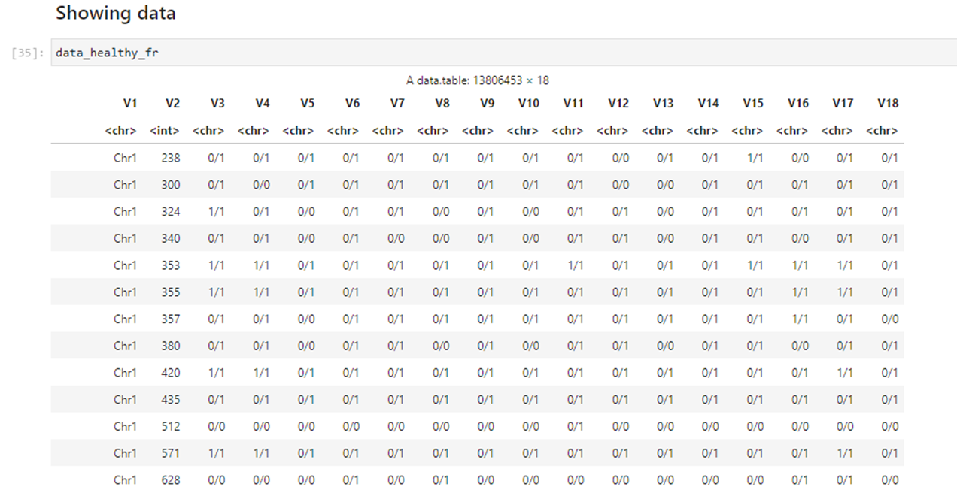
WCZYTANIE DANYCH
Dane osobników zdrowych:

Slide 9
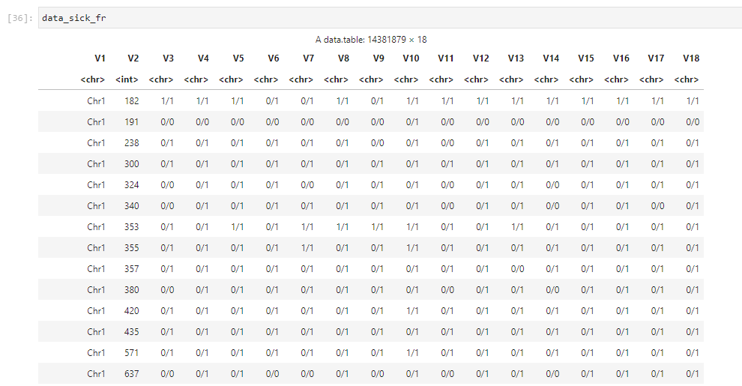
WCZYTANIE DANYCH
Dane osobników chorych:

Slide 10
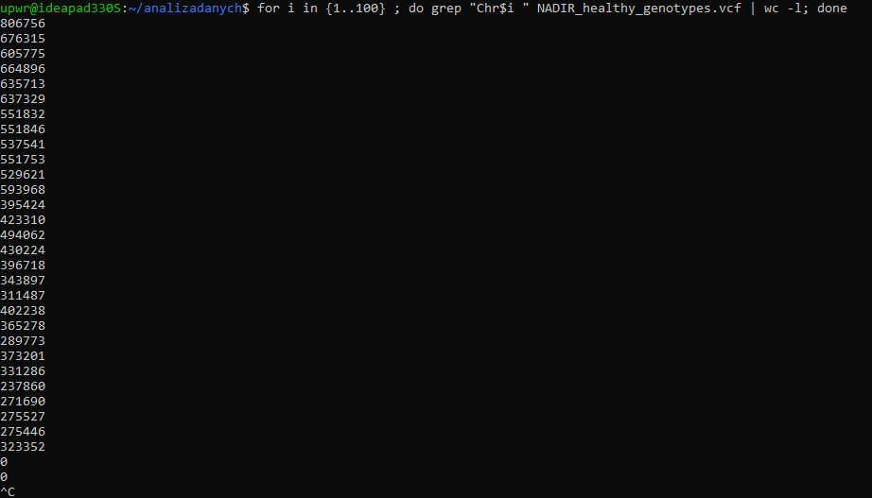
SPRAWDZEnie ilości chromosomów - bash
Chromosom 1
Chromosom 2
Chromosom 3
dane osobników zdrowych
.
.
.
Chromosom 29

Slide 11
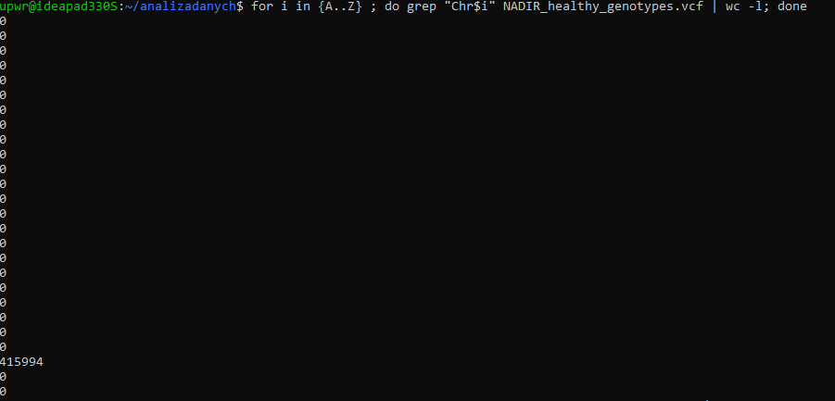
Zliczanie ilości chromosomów - bash
dane osobników zdrowych
A
B
.
.
.
X

Slide 12
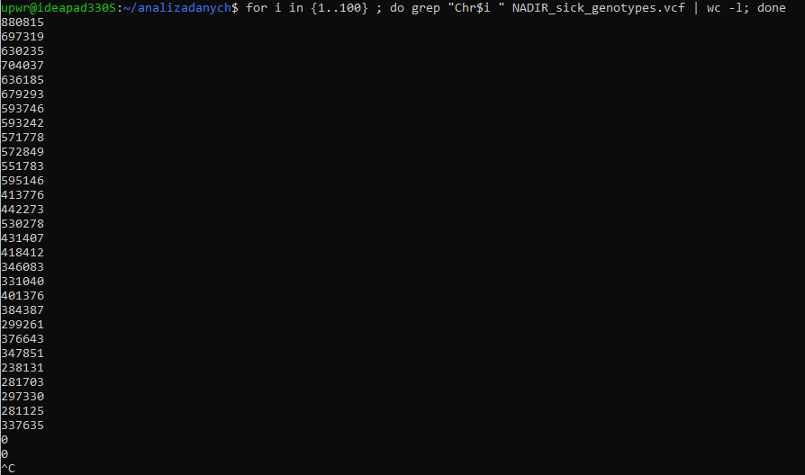
SPRAWDZEnie ilości chromosomów - bash
Chromosom 1
Chromosom 2
Chromosom 3
dane osobników chorych
.
.
.
Chromosom 29

Slide 13
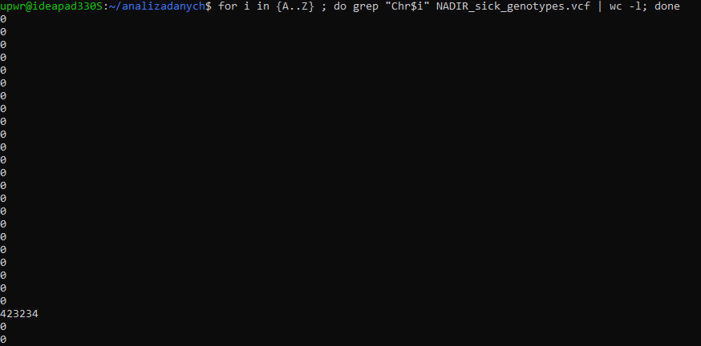
sprawdzenie ilości chromosomów - bash
dane osobników chorych
A
B
.
.
.
X

Slide 14
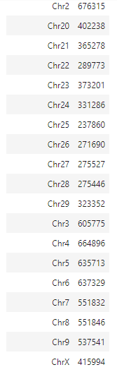

sprawdzenie ilości chromosomów - R
dane osobników zdrowych

Slide 15
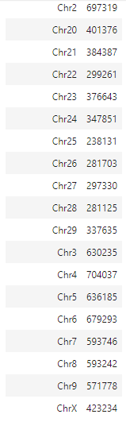

sprawdzenie ilości chromosomów - R
dane osobników chorych

Slide 16
sprawdzenie ilości chromosomów
wyniki uzyskane za pomocą BASHA oraz R dały zgodne wartości
wygodniejszy okazał się pakiet R, gdyż od razu wylistował chromosomy zaczynające się od cyfry, jak i litery

Slide 17
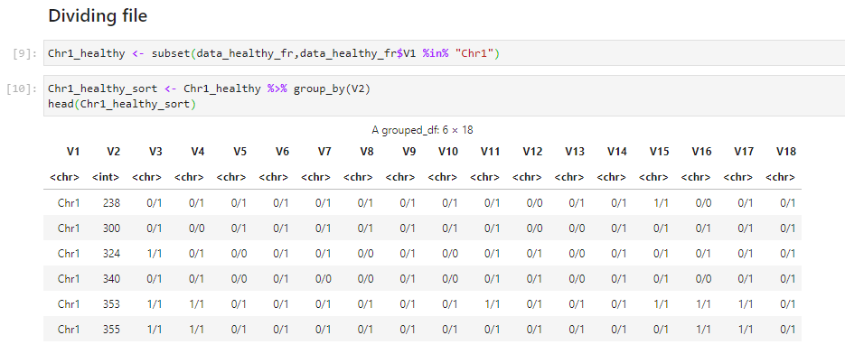
SORTOWANIE i grupowanie
dane osobników zdrowych
zmienna grupująca

Slide 18
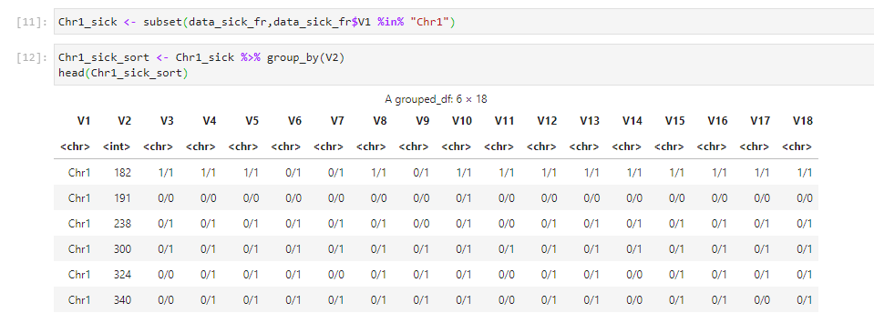
Sortowanie i grupowanie
dane osobników chorych
zmienna grupująca

Slide 19
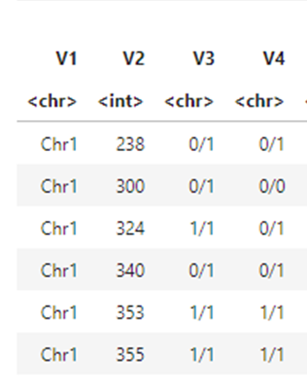
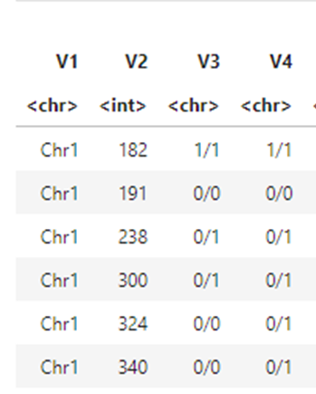
ŁĄCZENIE DATA.FRAME
dane osobników zdrowych
dane osobników chorych

Slide 20
ŁĄCZENIE DATA.FRAME
część rekordów się nie pokrywa
w celu wykonania analizy porównawczej niezbędne jest zestawienie tych samych locus

Slide 21
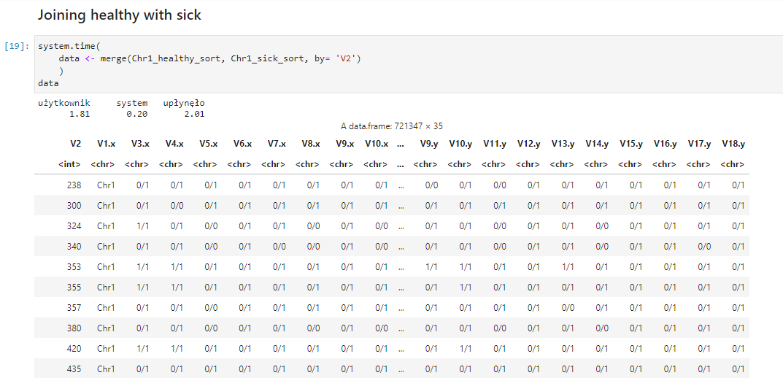
ŁĄCZENIE DATA.FRAME - MERGE
współna

Slide 22
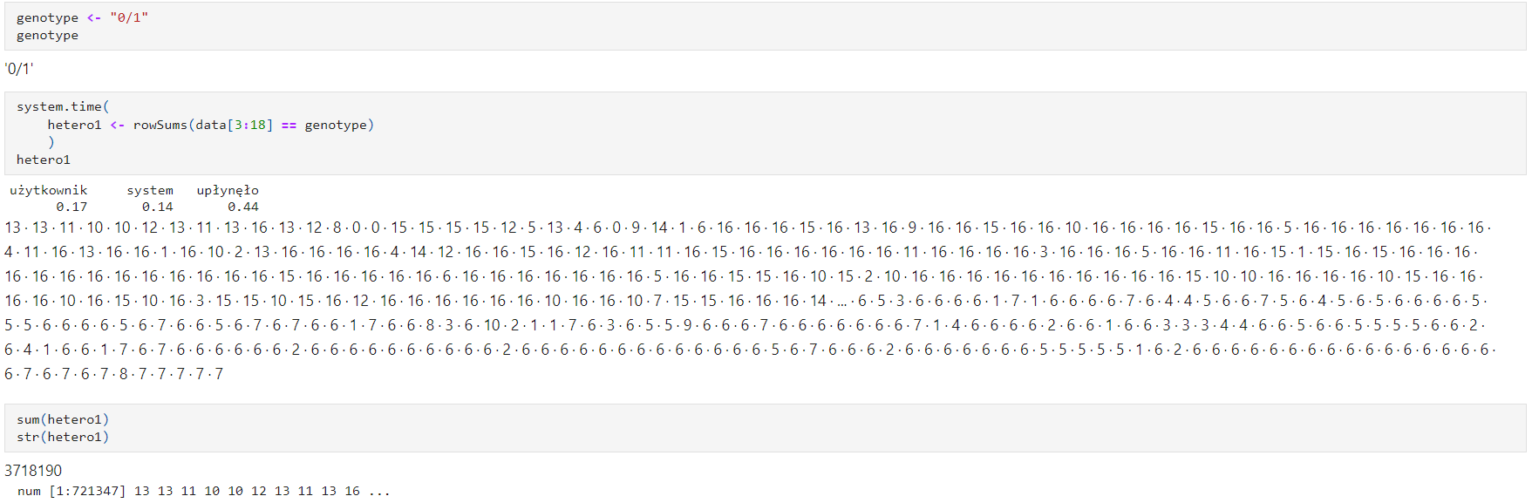
SUMA HETEROZYGOT – plik połączony
dane osobników zdrowych

Slide 23
SUMA HETEROZYGOT – plik połączony
dane osobników zdrowych

Slide 24
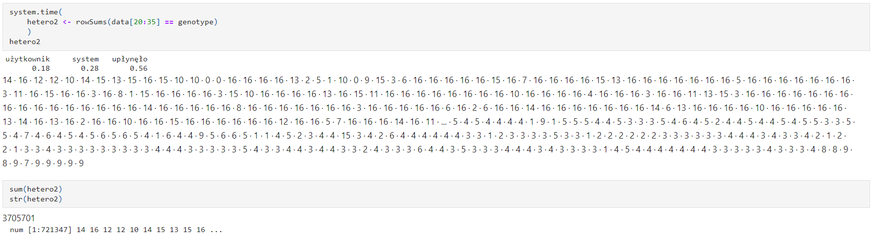
SUMA HETEROZYGOT – plik połączony
dane osobników chorych

Slide 25
SUMA HETEROZYGOT – plik połączony
dane osobników chorych

Slide 26
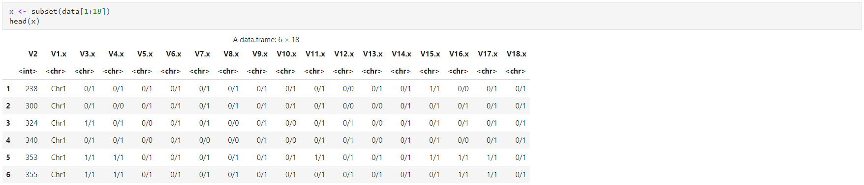
SUMA HETEROZYGOT – plik podzielony
dane osobników zdrowych

Slide 27
SUMA HETEROZYGOT – plik podzielony
dane osobników zdrowych

Slide 28
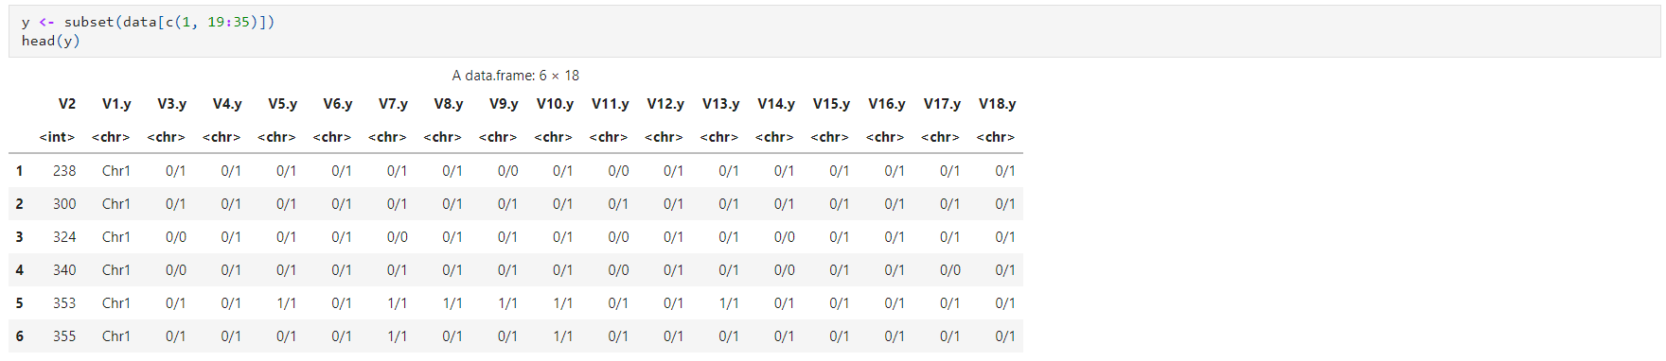
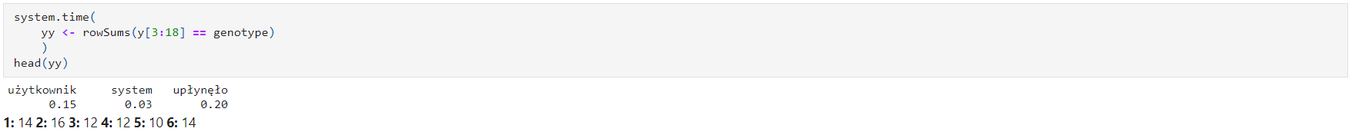
SUMA HETEROZYGOT – plik podzielony
dane osobników chorych

Slide 29
SUMA HETEROZYGOT – plik podzielony
dane osobników chorych

Slide 30

Suma heterozygot
}
dla plików podzielonych liczenie sumy trwało zdecydowanie szybciej
funkcja merge umożliwiła wyodrębnienie rekordów dla tych samych locus w obu tabelach, jednak praca na połączonym pliku byłaby wolniejsza
decyzja: pozostawienie podzielonych plików i dalsza praca na nich
dane osobników zdrowych
plik połączony plik podzielony
0.44 > 0.25
$$⇒$$
dane osobników chorych
plik połączony plik podzielony
0.56 > 0.20

Slide 31
TESTOWANIE HIPOTEZ
Sprawdzenie równoliczności grup
Sprawdzenie normalności rozkładu
Sprawdzenie homogeniczności wariancji
Dobór testu dla grup niezależnych

Slide 32
TESTOWANIE HIPOTEZ
Sprawdzenie równoliczności grup
Sprawdzenie normalności rozkładu
Sprawdzenie homogeniczności wariancji
Dobór testu dla grup niezależnych

Slide 33
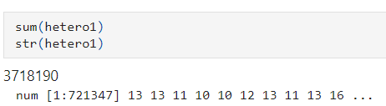
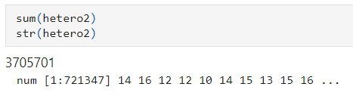
Równoliczność grup
dane osobników zdrowych
dane osobników chorych
721347 = 721347
Grupy są równoliczne.

Slide 34

TESTOWANIE HIPOTEZ
Sprawdzenie równoliczności grup
Sprawdzenie normalności rozkładu
Sprawdzenie homogeniczności wariancji
Dobór testu dla grup niezależnych

Slide 35
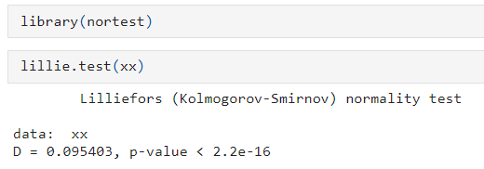
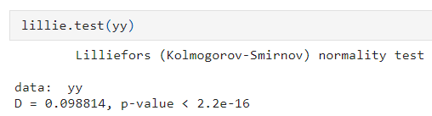
NORMALNOŚĆ ROZKŁADU
dane osobników zdrowych
H0: Dane mają rozkład normalny.
H1: Dane mają rozkład inny niż normalny.
p-value < 2.2e-16 < 0.05
Odrzucamy H0, przyjmujemy H1
dane osobników chorych
H0: Dane mają rozkład normalny.
H1: Dane mają rozkład inny niż normalny.
p-value < 2.2e-16 < 0.05
Odrzucamy H0, przyjmujemy H1

Slide 36
NORMALNOŚĆ ROZKŁADU
dane osobników zdrowych
H0: Dane mają rozkład normalny.
H1: Dane mają rozkład inny niż normalny.
p-value < 2.2e-16 < 0.05
dane osobników chorych
H0: Dane mają rozkład normalny.
H1: Dane mają rozkład inny niż normalny.
p-value < 2.2e-16 < 0.05

Slide 37
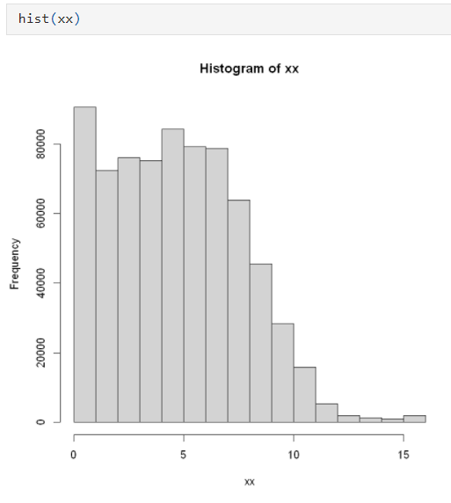
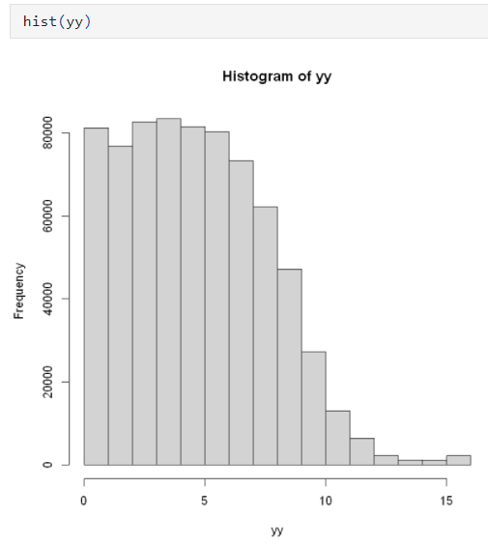
NORMALNOŚĆ ROZKŁADU
dane osobników zdrowych
dane osobników chorych

Slide 38

TESTOWANIE HIPOTEZ
Sprawdzenie równoliczności grup
Sprawdzenie normalności rozkładu
Sprawdzenie homogeniczności wariancji
Dobór testu dla grup niezależnych

Slide 39
TESTOWANIE HIPOTEZ
Sprawdzenie równoliczności grup
Sprawdzenie normalności rozkładu
Sprawdzenie homogeniczności wariancji
Dobór testu dla grup niezależnych
brak normalności rozkładu - nie wykonujemy

Slide 40
TESTOWANIE HIPOTEZ
Sprawdzenie równoliczności grup
Sprawdzenie normalności rozkładu
Sprawdzenie homogeniczności wariancji
Dobór testu dla grup niezależnych
brak normalności rozkładu - nie wykonujemy

Slide 41
TESTOWANIE HIPOTEZ
Sprawdzenie równoliczności grup
Sprawdzenie normalności rozkładu
Sprawdzenie homogeniczności wariancji
Dobór testu dla grup niezależnych
brak normalności rozkładu - nie wykonujemy
Test Manna - Whitneya

Slide 42
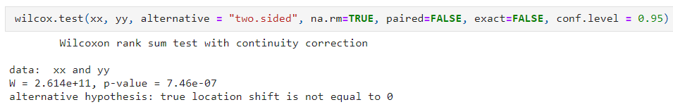
Test manna-whitneya
dane osobników zdrowych i chorych
H0: Mediany ilości heterozygot dla wszystkich locus osobników zdrowych i chorych są równe.
H1: Mediany ilości heterozygot dla wszystkich locus osobników zdrowych i chorych nie są równe.
p-value = 7.46e-07 < 0.05
Odrzucamy H0, przyjmujemy H1

Slide 43
Test manna-whitneya
dane osobników zdrowych i chorych
H0: Mediany ilości heterozygot dla wszystkich locus osobników zdrowych i chorych są równe.
H1: Mediany ilości heterozygot dla wszystkich locus osobników zdrowych i chorych nie są równe.
p-value = 7.46e-07 < 0.05

Slide 44
PODSUMOWANIE I WNIOSKI
korzystano z mniejszych danych zawierających tylko genotypy - na więcej nie pozwoliła specyfikacja sprzętu
sposób wczytania danych za pomocą fread był lepszym rozwiązaniem niż read.table
merge (inner) umożliwiło połączenie danych z dwóch data.frame dla odpowiadających sobie pozycji locus
przedstawiony został pomysł analizy na przykładzie Chr1 - analogicznie kolejne kroki mogą być wykonane dla pozostałych chromosomów
w wyniku prowadzonych analiz dotarto do wniosku, iż mediany ilości heterozygot dla wszystkich locus osobników zdrowych i chorych nie są równe

Slide 45
BIBLIOGRAFIA
P. Biecek, Przewodnik po pakiecie R, 2014
P. Biecek, Analiza danych z programem R, 2013
J. Bartos, W. Dyczka, K. Królikowska, M. Wasilewski, W. Krysicki,
Rachunek prawdopodobieństwa i statystyka matematyczna w zadaniach 2, 2017

Slide 46
Dziękuję za uwagę

